Slide 1


Slide 2

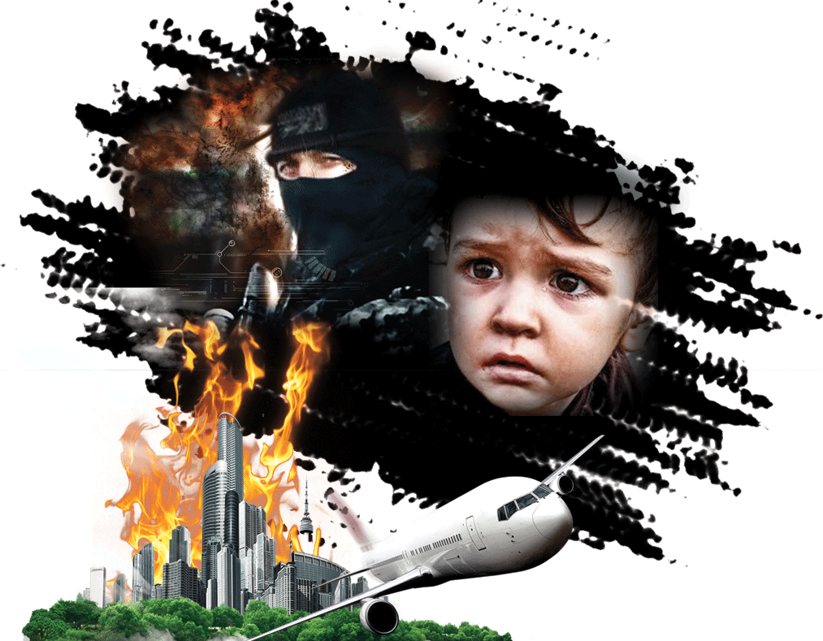
Каждый год 3 сентября в нашей стране отмечается День солидарности в борьбе с терроризмом. В 2021 году в России мероприятия, приуроченные к памятной дате, пройдут в 16-й раз.

Slide 3
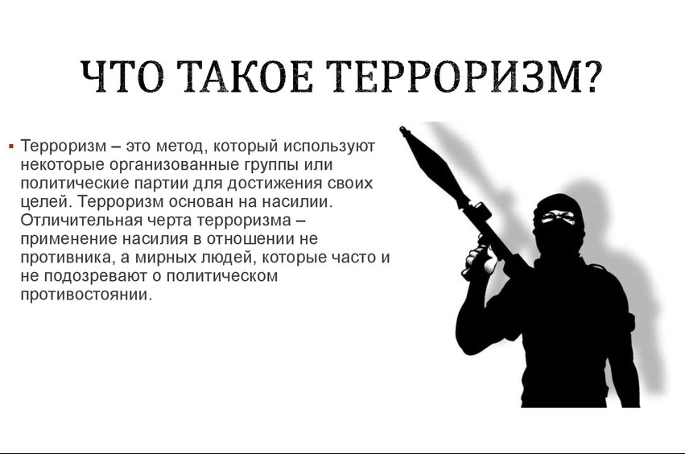
Это метод, который используют некоторые организованные группы для достижения своих целей. Терроризм основан на насилии. Отличительная черта терроризма – применение насилия не в отношении противника, а мирных людей, которые часто не подозревают о политическом противостоянии.

Slide 4
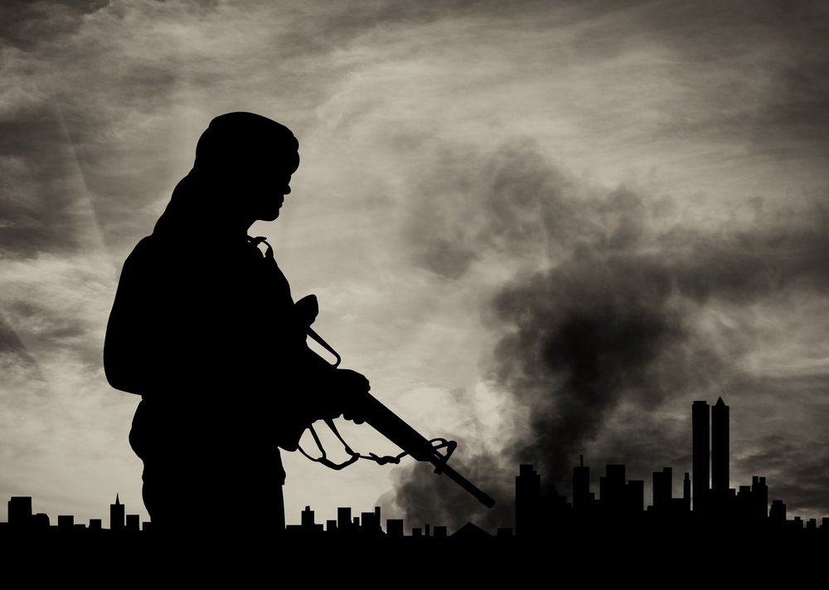
Среди всех террористических актов выделяется беспрецедентный по своей жестокости и бесчеловечности теракт в Беслане, произошедший в 2004 году.

Slide 5
Теракт в Беслане не оставил равнодушным никого. Трагедия объединила страну общим горем.
Памятная дата стала символом солидарности государства и общества в борьбе с терроризмом, ее отмечают ежегодно по всей России. 3 сентября мы вспоминаем жертв всех террористических актов, случившихся в нашей стране, и отдаем дань уважения сотрудникам силовых структур, погибшим при предотвращении терактов и спасении заложников.

Slide 6
Противодействие терроризму
Сегодня государство применяет различные меры, направленные на борьбу с терроризмом: это меры по предотвращению, борьбе и ликвидации последствий террористических актов.
Государственная организация, ответственная за предотвращение терактов в нашей стране, — Национальный антитеррористический комитет. Его деятельность приносит свои плоды: за один только 2017 год предотвращено 68 планируемых преступлений, а с 2010 года общее количество терактов в России сократилось в 10 раз.

Slide 7
Как не стать жертвой теракта?
Будьте внимательны; обращайте внимание на посторонних людей; не стесняйтесь, если что-то вам покажется подозрительным, сообщить об этом старшим.
Не дотрагивайтесь до бесхозных сумок, пакетов, свертков; не подбирайте никаких вещей, даже ценных: мина-ловушка может быть замаскирована под игрушку, ручку, мобильный телефон и т.д.
О подозрительных предметах сообщайте в ближайшее отделение полиции.
Следите за бесхозными помещениями, чердаками, подвалами.
По возможности избегайте больших скоплений людей, где увеличивается вероятность теракта.

Slide 8
Как вести себя в заложниках?
Помнить главное – цель остаться в живых!
Как можно быстрее взять себя в руки, всеми силами подавить в себе панику и постараться успокоиться.
Подготовиться к моральным, физическим и эмоциональным испытаниям.
Говорить спокойным ровным голосом.
Ни в коем случае не допускать действий, которые могут спровоцировать нападающих к применению оружия и привести к человеческим жертвам.

Slide 9
Переносить лишения, оскорбления и унижения без вызова и возражений.
Экономьте и поддерживайте силы.
Не совершайте любых действий, спрашивайте разрешения.
Меньше двигайтесь.
Помните, что для вашего освобождения делается всё необходимое и возможное.

Slide 10
ИТОГ:
Бояться терроризма нельзя, потому что жизнь под страхам очень тяжела и именно этого добиваются террористы, но нужно быть в любой ситуации бдительными и осторожными.

Slide 11
Правила поведения в случае угрозы террористического акта.
1. Помните – ваша цель остаться в живых.
2. Не трогайте, не вскрывайте, не передвигайте обнаруженные подозрительные предметы, так это может привести к взрыву.
3. Сообщите взрослым или в милицию по телефону 102.
4. Если же вы все-таки оказались заложником не допускайте действий, которые могут спровоцировать террористов к применению насилия или оружия.

Slide 12


